Slide 1
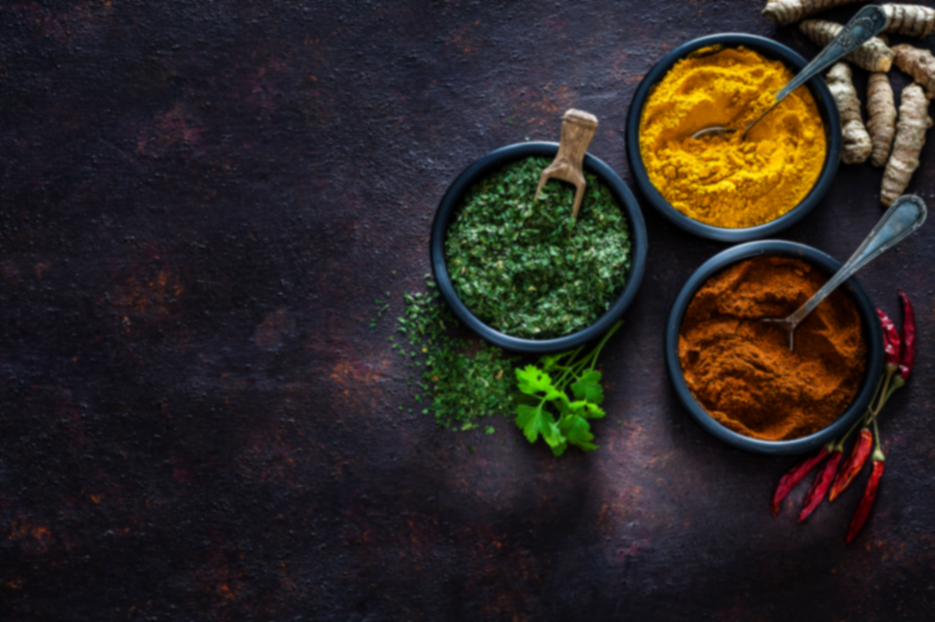



Concevez une application au service de la santé publique
Ahmed Douaya

Slide 2


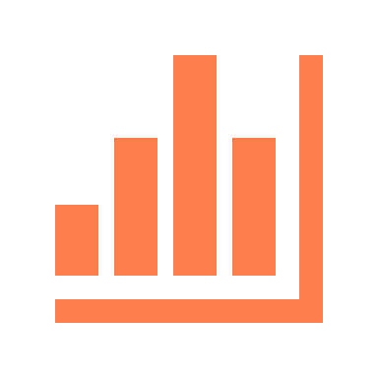
Sommaire
Présentation de l’application
Objectif, design general & exemples d’utilisation
Traitement des données
xxx
Analyses et résultats
xxx
Améliorations possibles
Différentes pistes pour en faire une application encore plus utile

Slide 3


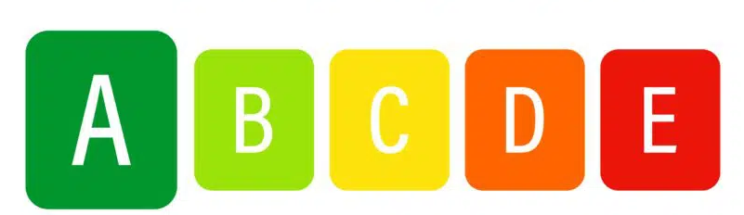
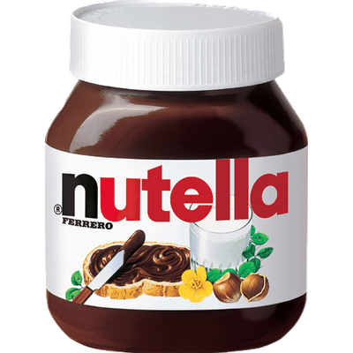
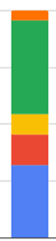

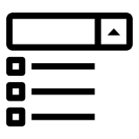
Nutriscore Final
Sliders par ingrédient par 100g
Sucre
Sodium
Graisses
Graisses saturées
Produits similaires
Composition moyenne de la catégorie
Nutriscore moyen de la catégorie
Fibres
Protéines
Énergie
Catégorie
Nova Group

Slide 4
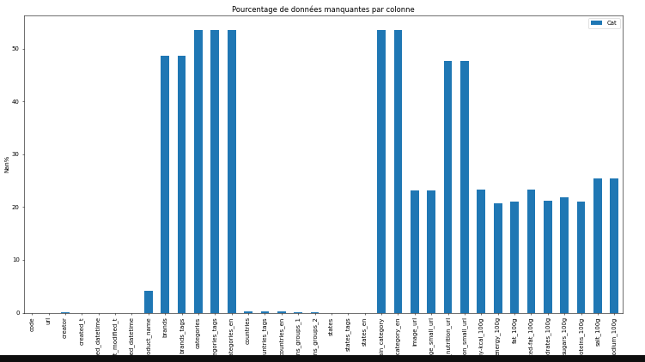
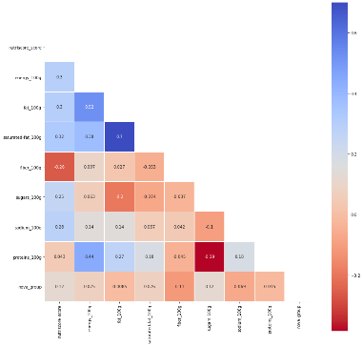
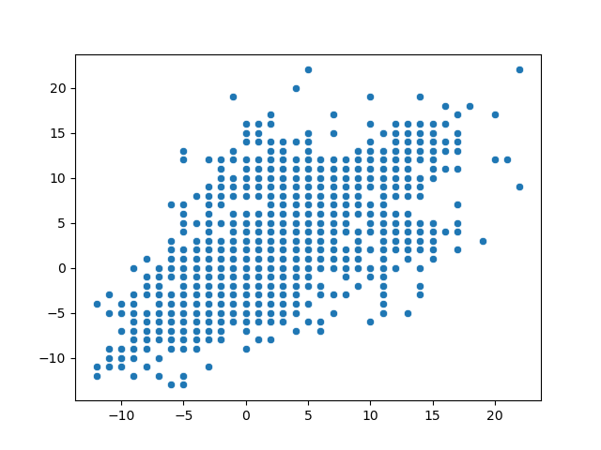
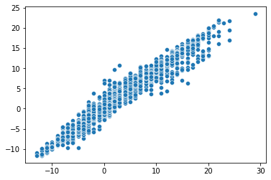
Traitement des données
Choix des variables
Recherche de N/A
Choix du pays
Fat
Fiber
Sugars
Sodium
Proteins
Nova Group
Energy
Saturated fat
appellations_fr = ['France', 'france', 'en:fr', 'en:france', 'فرنسا','Frankreich', 'Francia', 'fr','法国’]
df_france = df[df['countries'].isin(appellations_fr)]
Suppression des données aberrantes
Recherche de corrélations
Régression / KNN
Valeurs > 100g
Valeurs infinies
Produits non-nommés

Slide 5
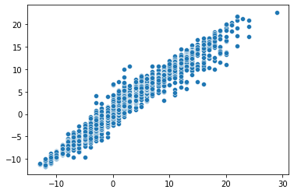
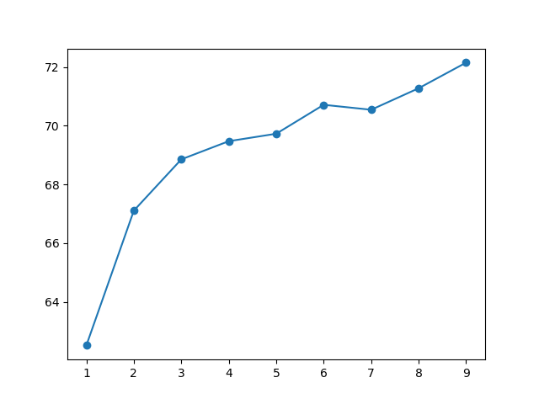
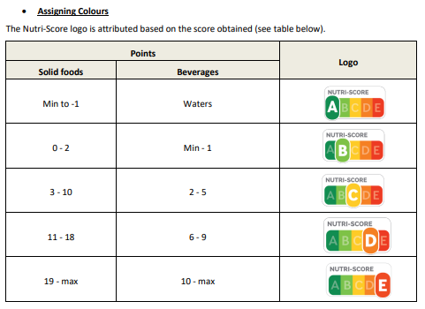
Analyses et résultats
KNN
Régression linéaire
 | % g
Fat | 5
Fiber | 55
Sugar | 0
Sodium | 5
Proteins | 20
Energy | 10
Saturated Fat | 5
Nova Group | 3
Liquide
Eau
Solide
A
Random Forest Regressor
Recherche du nombre de neighbors optimal
Knn – 1

Slide 6
Améliorations possibles
Pour une utilité maximale pour les industriels, le Dashboard pourrait être amélioré par :
La prévision de la demande du produit, par saison ou par région
L’ajout de fonctionnalités concernant l’emballage et l’empreinte écologique du produit.
L’ajout de certains composants controversés (huile de palme) et leur impact sur la demande
Le pays d’origine & le prix de revient moyen par magasin
L’expansion du score pour les produits vendus ailleurs dans le monde, afin d’en faire une application internationale autant utile pour le consommateur que pour le fabricant

